Slide 1
MĨ THUẬT 3

Slide 2
KIỂM TRA BÀI CŨ
Xem tranh tĩnh vật

Slide 3
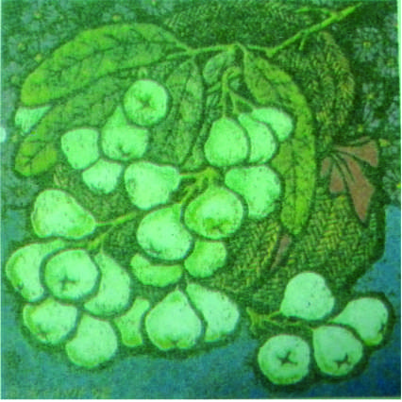
Tĩnh vật
Tranh khắc thạch cao của họa sĩ Đường Ngọc Cảnh.

Slide 4
KHỞI ĐỘNG
Bài hát "Lí cây xanh"

Slide 5
BÀI 11 : VẼ THEO MẪU
VẼ CÀNH LÁ

Slide 6
1.Quan sát , nhận xét

Slide 7
Trò chơi :
"Ai tinh mắt "
(Thảo luận nhóm)

Slide 8
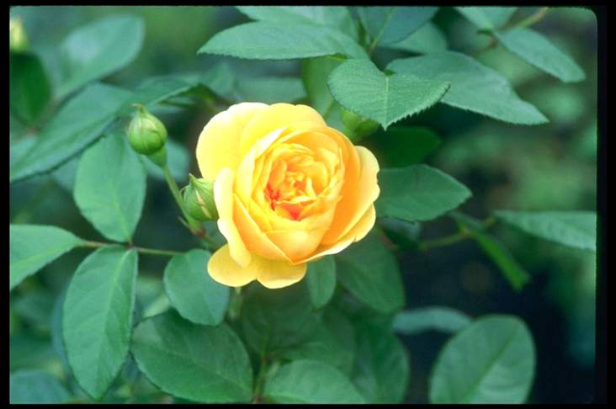
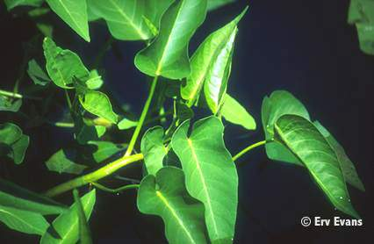
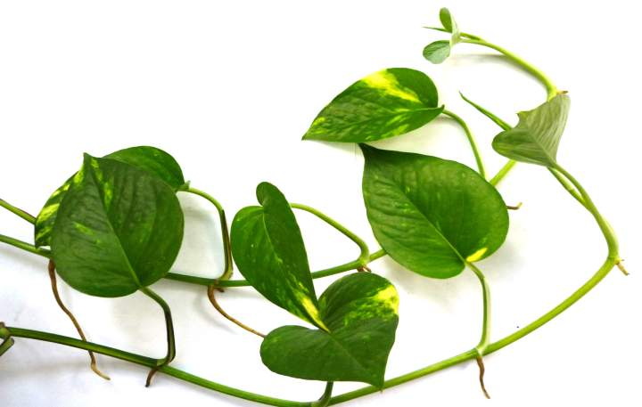
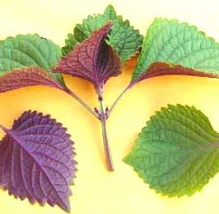
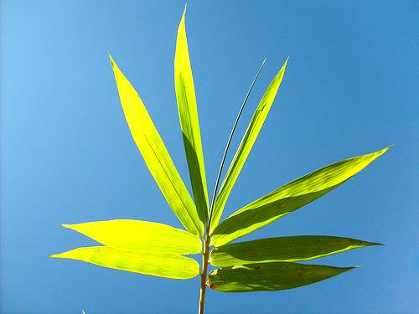
HẾT THỜI GIAN
Gọi tên lá em nhìn thấy.

Slide 9
Lá trầu bà
Rau muống
Lá hoa hồng
Cành lá bàng
Lá tre
Tía tô

Slide 10
Hình dáng và màu sắc của lá?

Slide 11
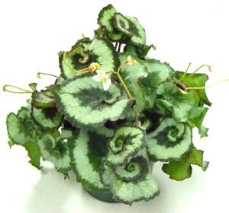
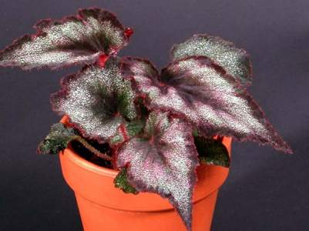
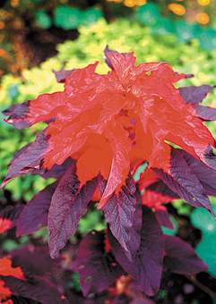
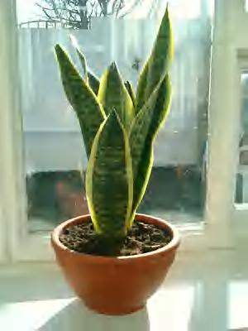
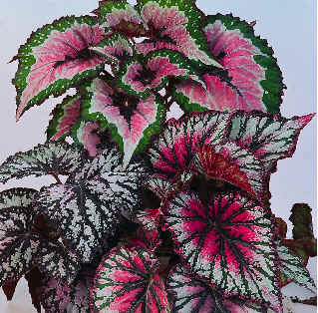
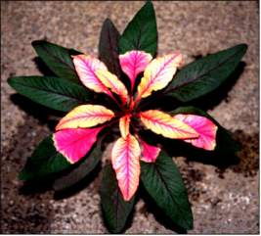

Slide 12
Cành lá trong
trang trí cơ bản:

Slide 13
TRANG TRÍ HÌNH CHỮ NHẬT

Slide 14
TRANG TRÍ ĐƯỜNG DIỀM

Slide 15
TRANG TRÍ HÌNH VUÔNG

Slide 16
TRANG TRÍ HÌNH TRÒN

Slide 17
Cành lá trong trang trí ứng dụng :

Slide 18
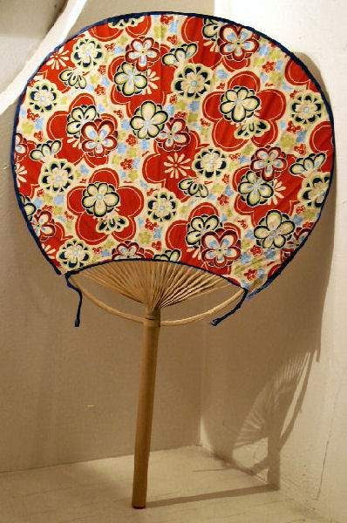
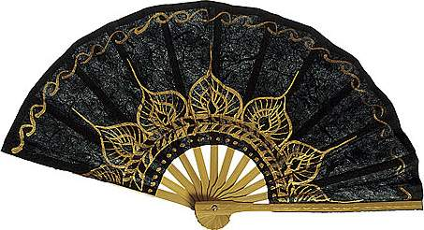
TRANG TRÍ CÁI QUẠT

Slide 19
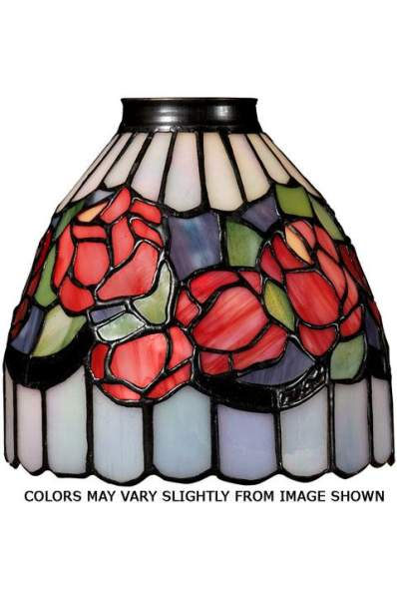
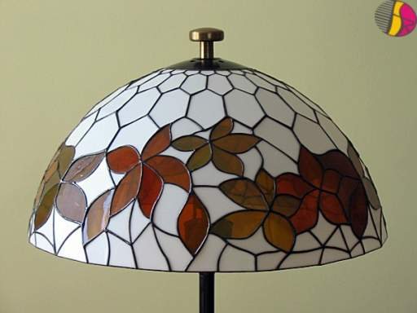
TRANG TRÍ ĐÈN NGỦ

Slide 20
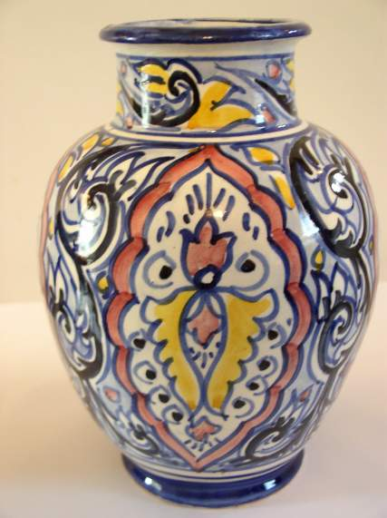
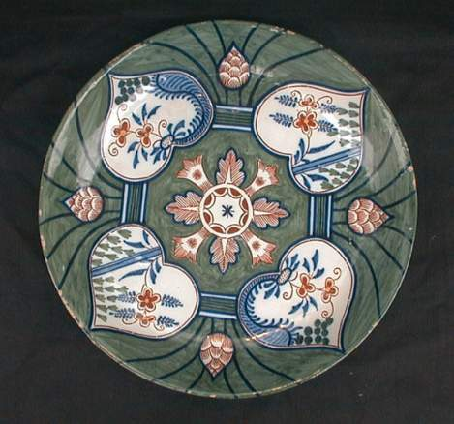
TRANG TRÍ BÌNH HOA , CÁI DĨA

Slide 21
TRANG TRÍ ÁO GỐI

Slide 22
2. Cách vẽ

Slide 23
Bước 1 : Vẽ phác hình dáng chung

Slide 24
Bước 2 : Vẽ phác cành cuống lá

Slide 25
Bước 3 :Vẽ phác hình của từng chiếc lá

Slide 26
Bước 4 : Vẽ chi tiết cho giống mẫu

Slide 27
Bước 5 : Vẽ màu

Slide 28
2.Cách vẽ:
Bước 1: Vẽ phác hình dáng chung của cành lá
Bước 2: Vẽ phác cành, cuống lá
Bước 3: Vẽ phác hình của từng chiếc lá
Bước 4: Vẽ chi tiết cho giống mẫu
Bước 5: Vẽ màu

Slide 29
Bước 1 : Vẽ phác hình dáng chung

Slide 30
Bước 2 : Vẽ phác cành cuống lá

Slide 31
Bước 3 :Vẽ phác hình của từng chiếc lá

Slide 32
Bước 4 : Vẽ chi tiết cho giống mẫu

Slide 33
Bước 5 : Vẽ màu

Slide 34
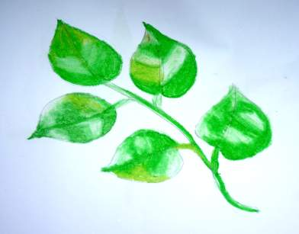
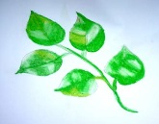
Hình vẽ quá nhỏ
Hình vẽ lệch trái
Hình vẽ lệch phải
Hình ve õcân đối

Slide 35
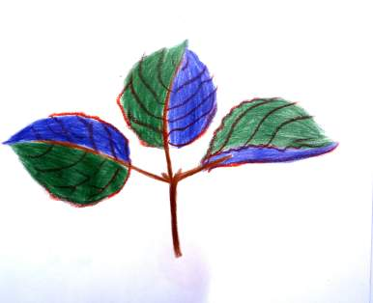
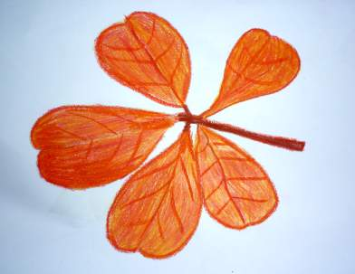
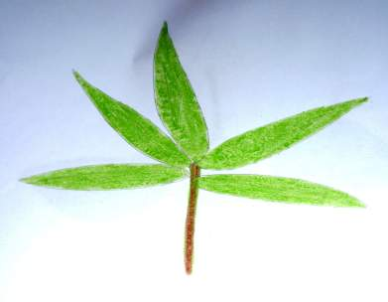
Bài vẽ của học sinh

Slide 36
Chúng em làm họa sĩ
3.Thực hành

